Slide 1

Архитектура web-приложений
Виталий Фирстов

Slide 2
Архитектура web-приложений
Что такое архитектура?
Что рассматриваем под веб-приложением?
2

Slide 3
Архитектура
Архитектура - это базовая организация системы, воплощенная в ее компонентах, их отношениях между собой и с окружением, а также принципы, определяющие проектирование и развитие системы.
[IEEE 1471]
3

Slide 4
Архитектура
Архитектура - это набор значимых решений по поводу организации системы программного обеспечения, набор структурных элементов и их интерфейсов, при помощи которых компонуется система, вместе с их поведением, определяемым во взаимодействии между этими элементами, компоновка элементов в постепенно укрупняющиеся подсистемы , а также стиль архитектуры который направляет эту организацию - элементы и их интерфейсы, взаимодействия и компоновку.
Крачтен Kruchten
4

Slide 5
WEB-Приложение
Веб-приложением — будем называть любое интерактивное приложение, которое выполняется на клиентском устройстве в браузере, получая информацию от серверной части. Обмен информацией происходить по сети, логика распределена между клиентским и серверным приложением, хранение данных осуществляется, преимущественно, на сервере.
5

Slide 6
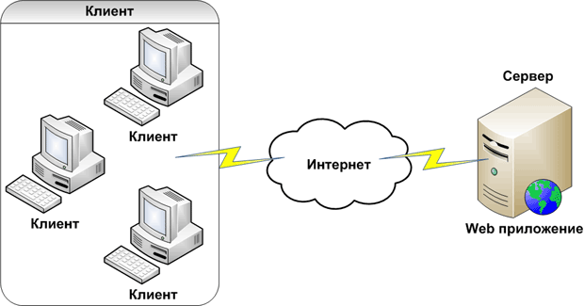
WEB-Приложение
Транспортный слой
6

Slide 7
Особенности web-приложений
Много клиентов
Сервер
WWW
HTTP — протокол, как транспорт
7

Slide 8
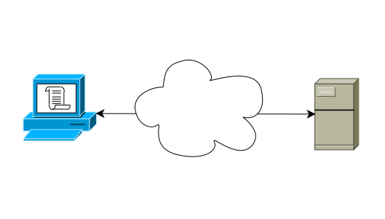
Первые шаги
Статические HTML страницы
Документо-ориентированная сеть
Common Gateway Interface (CGI)
Каждый запрос к серверу иницирует выполнение CGI-программы в реальном времени
8

Slide 9
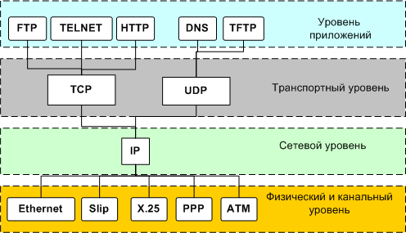
Стек протоколов
9

Slide 10

HTTP
● Текстовый, человекочитаемый
● Простой
● Не хранит состояния
● Нет шифрования
TCP-порт 80
10

Slide 11
HTTP, методы
● GET – запрос содержимого
● POST – передача параметров
● HEAD – только заголовки, без тела
● PUT – загрузить содержимое
● DELETE – удалить ресурс
11

Slide 12
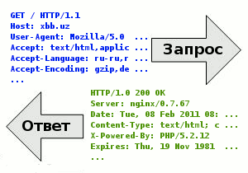
HTTP, методы
12

Slide 13

HTTPS
Обычный HTTP
Работающий через шифрованные транспортные механизмы SSL и TLS
TCP-порт 443
13

Slide 14
HTTP как транспорт
RPC (Remote Procedure Call)
SOAP (Simple Object Access Protocol)
REST (Representational State Transfer)
WebSocket (протокол полнодуплексной связи поверх TCP соединения, предназначенный для обмена сообщениями между браузером и веб-сервером в режиме реального времени)
14

Slide 15
Шаблоны архитектуры
Двухзвенная архитектура
1. «Тонкий» клиент
2. «Толстый» клиент
15

Slide 16
Шаблоны архитектуры
Клиент:
Отображение
Сервер:
Данные
Что делать с бизнес-логикой?
16

Slide 17
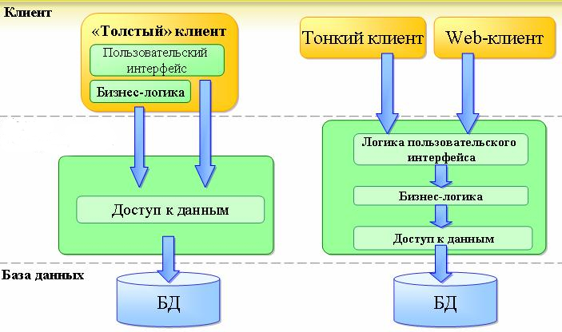
Шаблоны архитектуры
17

Slide 18
Тонкий клиент
Область применения
Этот шаблон больше всего подходит для Web-приложений или их окружения, когда клиент обладает минимальными вычислительными возможностями или не может управлять своей конфигурацией.
18

Slide 19
Тонкий клиент
Примеры использования
Данный шаблон используется в большинстве Internet-приложений электронной коммерции, поскольку нет никакого смысла отказываться от покупателей только по­тому, что их клиентский компьютер не обладает достаточной вычислительной мощностью. Типичное приложение электронной коммерции предназначено для привлечения максимального количества покупателей.
19

Slide 20
Толстый клиент
Особенности
высокие требования к производительности клиента
работа в разных окружениях
высокие требования к серверу (если он один), как следствие плохая масштабируемость
20

Slide 21
Шаблоны архитектуры
Выводы
Архитектура толстого и тонкого клиента
имеет свои недостатки,
что же делать?
21

Slide 22
Шаблоны архитектуры
для начала обсудим
Стратегии развития масштабируемых веб-приложений
22

Slide 23
Шаблоны архитектуры
Так или иначе практически
все интернет-приложения стремятся к
высокой доступности
масштабируемости
производительности
управляемости
низкой стоимости эксплуатации
богатству функциональных возможностей
генерации прибыли
23

Slide 24
Шаблоны архитектуры
Высокая доступность
это результат проектирования и реализации,
который обеспечивает заданную степень непрерывности функционирования
24

Slide 25
Шаблоны архитектуры
Масштабируемость
это желаемое свойство системы,
которое показывает ее способность
достойно справляться с возрастающей нагрузкой, либо готовность к расширению
в случае необходимости
25

Slide 26
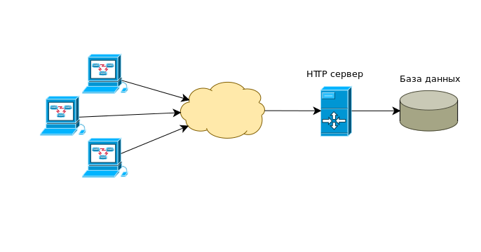
Шаблоны архитектуры
Рассмотрим типичную ситуацию
26

Slide 27
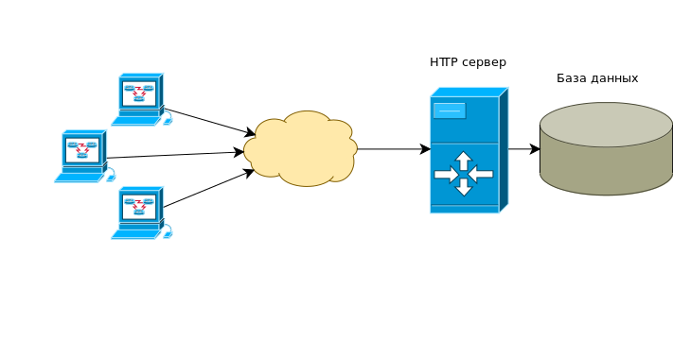
Шаблоны архитектуры
Добавили процессоров, памяти
27

Slide 28
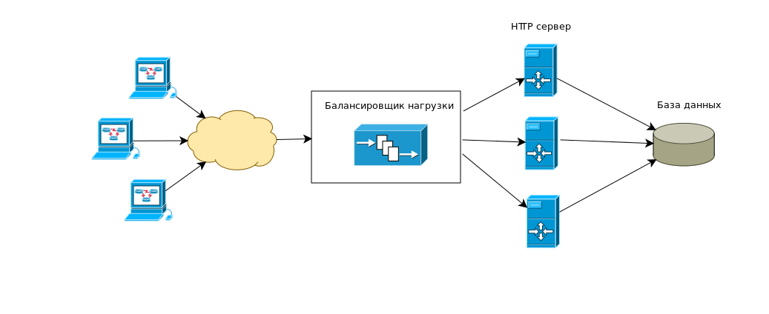
Шаблоны архитектуры
Добавили балансировщик и сервера
28

Slide 29
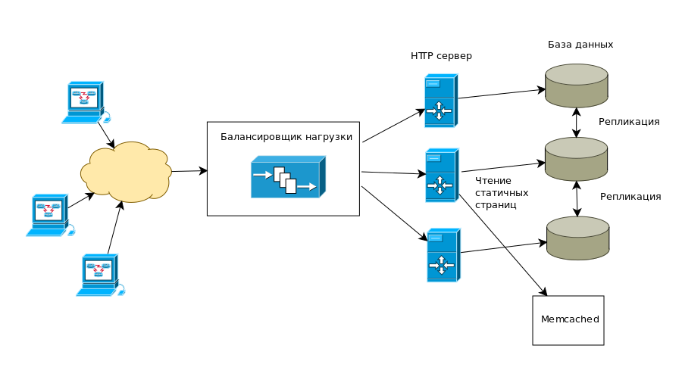
Шаблоны архитектуры
Добавили репликацию и кэширование
29

Slide 30
Шаблоны архитектуры
Секционирование (partitioning)
Есть поддержка из «коробки»
IBM DB2, Informix, Oracle Database, Teradata Database, Microsoft SQL Server, PostgreSQL, MySQL
Репликация
Шардинг
30

Slide 31
Шаблоны архитектуры
Проблемы становятся критическими
Возникает паника — «Разве мы не сделали это раньше?». Нужно пересматривать бизнес-модель и переделывать практически все приложение.
Неизменно возникает вопрос:
«Почему же мы сразу не проектировали
наше приложение
с учетом масштабируемости?»
31

Slide 32
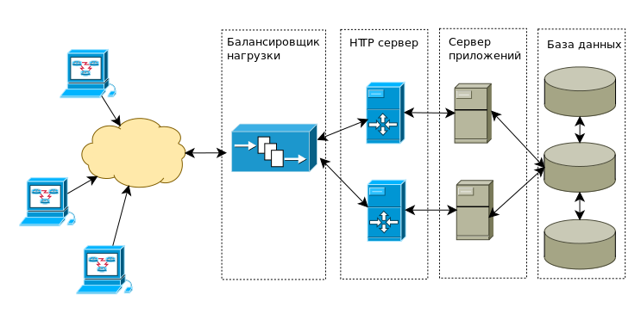
Шаблоны архитектуры
Многоуровневая архитектура
32

Slide 33
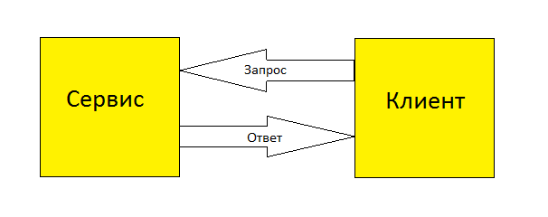
Шаблоны архитектуры
Сервис-ориентированная архитектура
(SOA, service-oriented architecture)
модульный подход к разработке программного обеспечения, основанный на использовании сервисов со стандартизированными интерфейсами
33

Slide 34
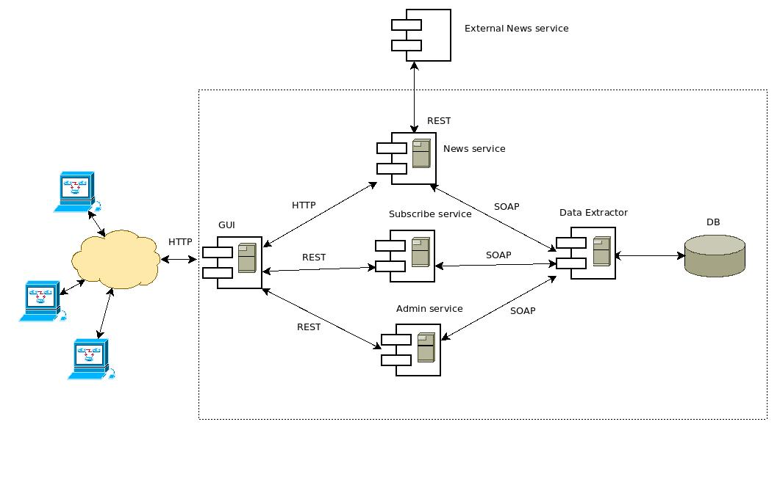
Шаблоны архитектуры
33

Slide 35
Шаблоны архитектуры
SOA архитектура не привязана к какой-то определенной технологии;
независимость организации системы от используемой вычислительной платформы;
независимость организации системы от
применяемых языков программирования; использование сервисов, независимых от конкретных приложений, с единообразными интерфейсами доступа к ним;
организация сервисов как слабосвязанных компонентов для построения систем
34

Slide 36
Архитектура веб-приложений
Вопросы?
36

